Slide 1
人工智慧期末報告
第五組
00957003王丞頤 00957049林家安 00957046賴建宇

Slide 2
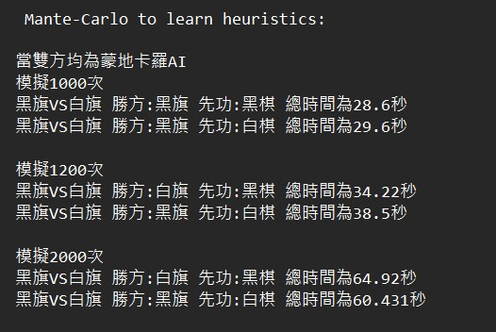
Monte-Carlo to learn heuristics
模擬次數在時間上的不同

Slide 3
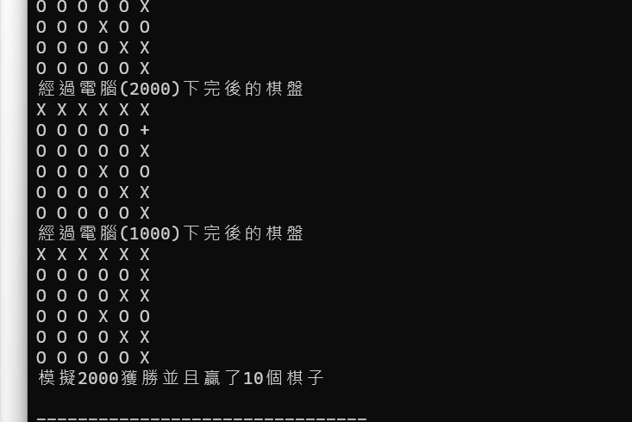
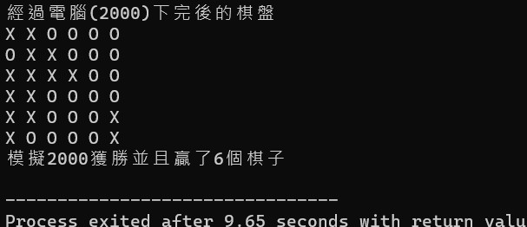
Monte-Carlo to learn heuristics (模擬次數對勝率的影響
左邊為模擬2000先攻右邊為模擬1000先攻 但均為模擬2000的贏故模擬2000比較厲害

Slide 4
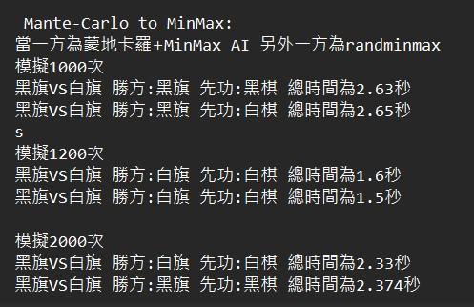
Monte-Carlo + MinMax

Slide 5
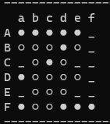
minimax search + alpha-beta pruning
深度 | 勝方 | 黑方花時 | 白方花時 | 勝子數
6 | 黑 | 0.66 | 0.462 | 3
8 | 白 | 2.651 | 2.041 | 9
9 | 黑 | 5.656 | 9.889 | 5
10 | 黑 | 31.245 | 46.415 | 3

Slide 6
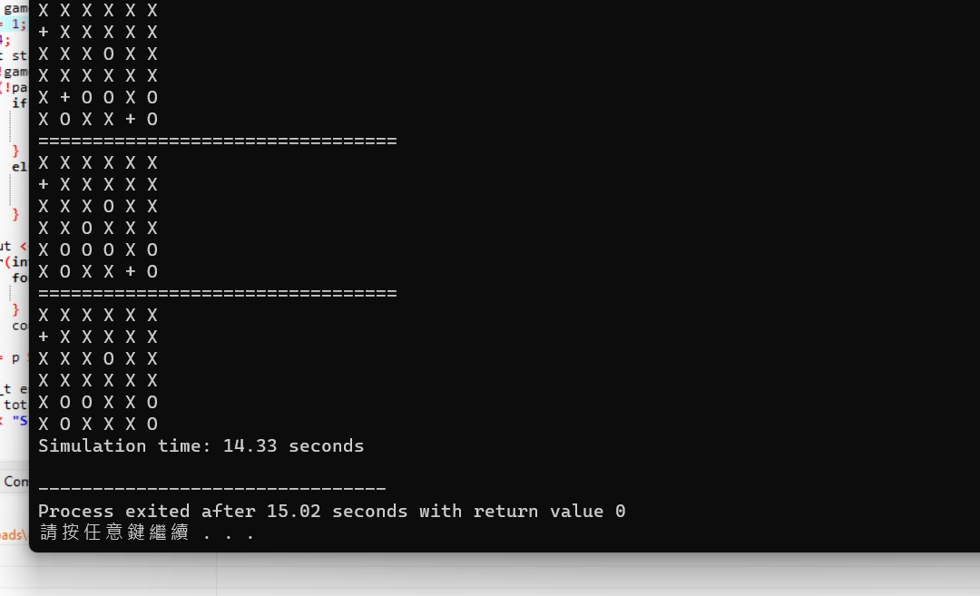
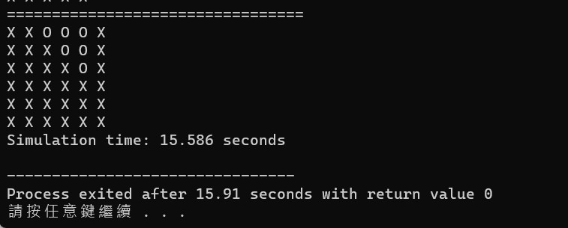
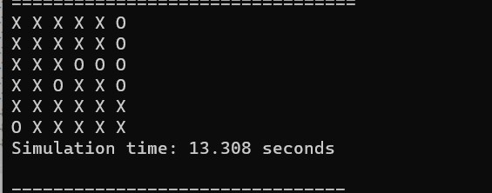
Monte-Carlo vs Monte-Carlo + MinMax
(雙方均模擬1000次)
黑色為:Monte-Carlo + MinMax
白色為:Monte-Carlo to learn heuristics
黑色先攻 黑色贏 總計:3:0

Slide 7
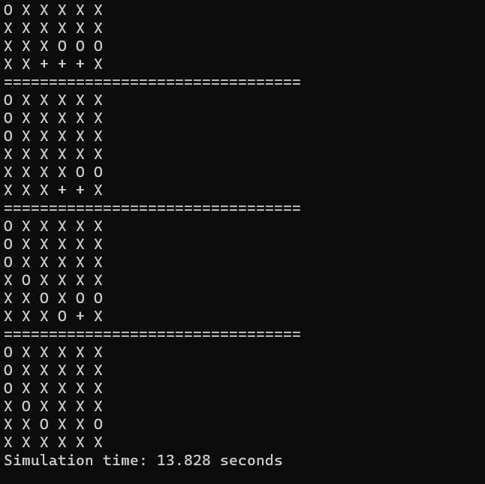
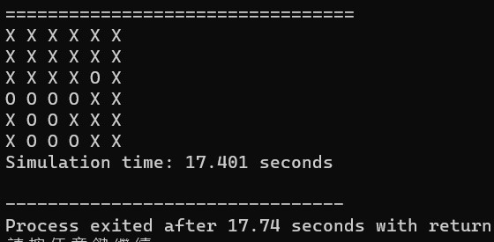
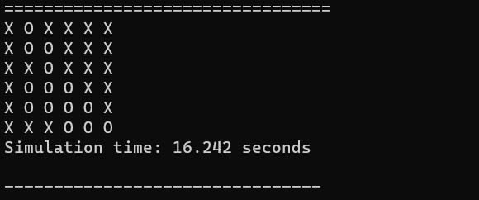
Monte-Carlo vs Monte-Carlo + MinMax
(雙方均模擬1000次)
黑色為:Monte-Carlo + MinMax
白色為:Monte-Carlo to learn heuristics
白色先攻 黑色贏 總計:3:0

Slide 8
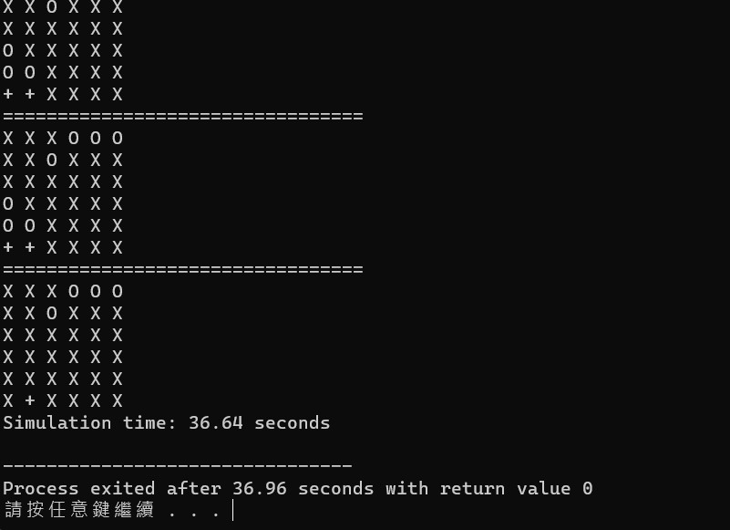
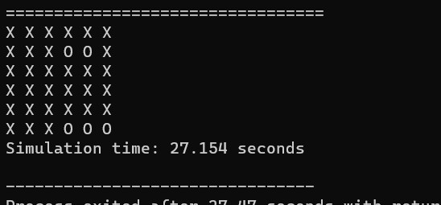
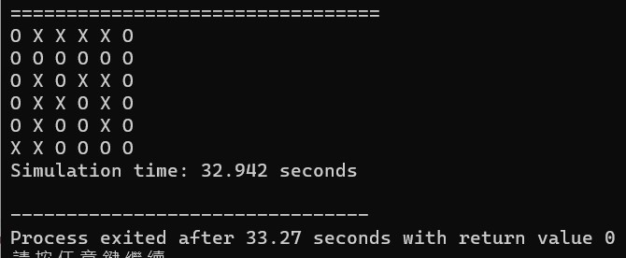
Monte-Carlo vs Monte-Carlo + MinMax
(雙方均模擬2000次)
黑色為:Monte-Carlo + MinMax
白色為:Monte-Carlo to learn heuristics
黑色先攻 黑色贏 總計:2:1

Slide 9
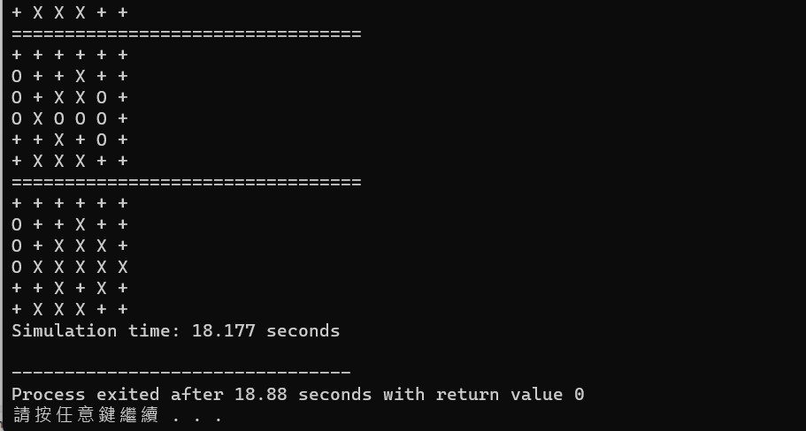
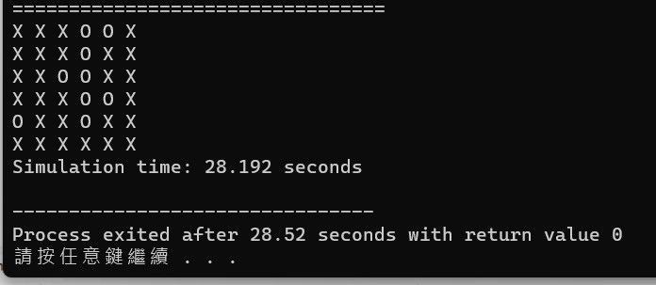
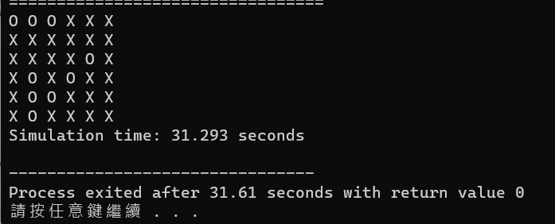
Monte-Carlo vs Monte-Carlo + MinMax
(雙方均模擬2000次)
黑色為:Monte-Carlo + MinMax
白色為:Monte-Carlo to learn heuristics
白色先攻 黑色贏 總計 3:0

Slide 10
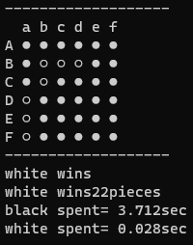
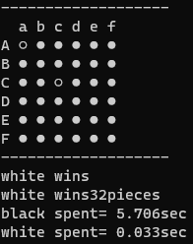
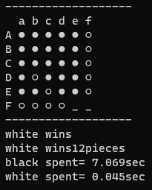
MinMax vs Monte-Carlo + MinMax 深度4 模擬2000次
黑色為:Monte-Carlo+MinMax
白色為:MinMax
黑色先攻 白色贏 總計 3:0

Slide 11
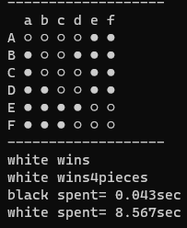
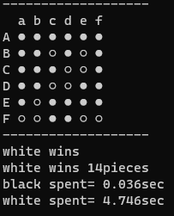
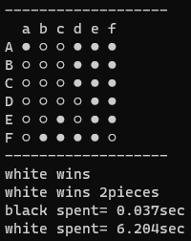
MinMax vs Monte-Carlo + MinMax 深度4 模擬2000次
白色為:MinMax
黑色為:Monte-Carlo+MinMax
黑色先攻 白色贏 總計 3:0

Slide 12
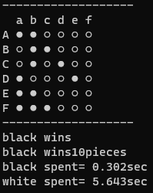
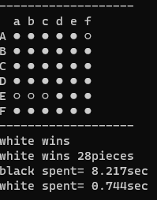
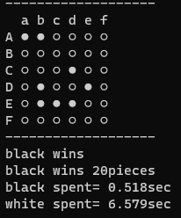
MinMax vs Monte-Carlo + MinMax 深度6 模擬2000次
白色為:Monte-Carlo+MinMax
黑色為:MinMax (黑色先攻)
黑色為:Monte-Carlo+MinMax
白色為:MinMax (黑色先攻)
白色為:Monte-Carlo+MinMax
黑色為:MinMax (黑色先攻)
3:0 minmax獲勝

Slide 13
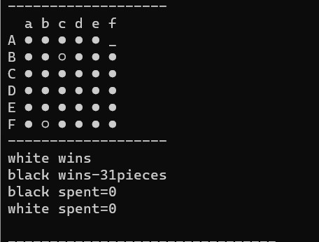
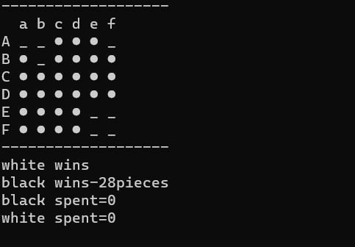
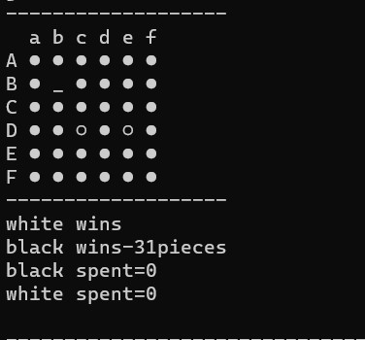
Monte-Carlo vs MinMax 深度4 模擬2000次
黑色為:Monte-Carlo
白色為:MinMax
白色先攻 白色贏 總計 3:0

Slide 14
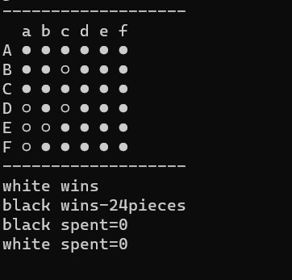
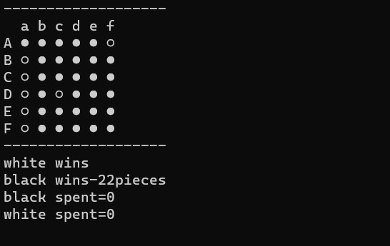
Monte-Carlo vs MinMax 深度4 模擬2000次
黑色為:Monte-Carlo
白色為:MinMax
黑色先攻 白白色贏 總計 3:0

Slide 15
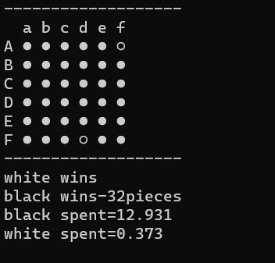
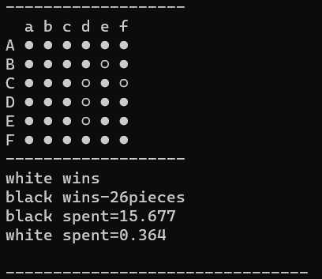
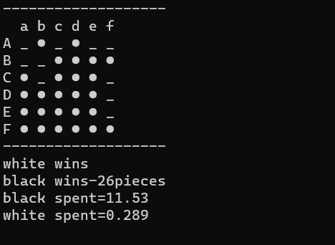
Monte-Carlo vs MinMax 深度6 模擬2000次
黑色為:Monte-Carlo
白色為:MinMax
白色先攻 黑色贏 總計 3:0

Slide 16
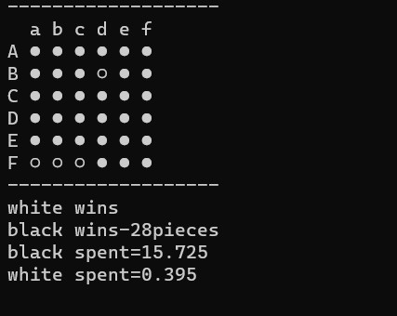
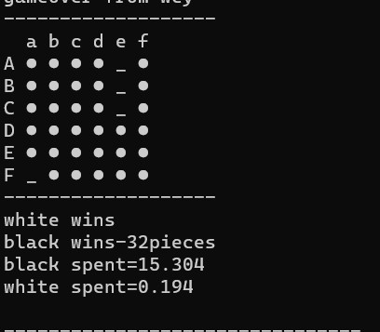
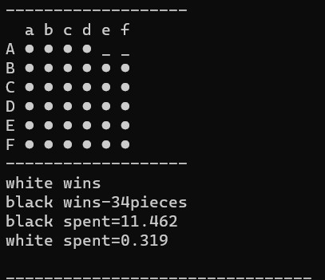
Monte-Carlo vs MinMax 深度6 模擬2000次
黑色為:Monte-Carlo
白色為:MinMax
黑色先攻 黑色贏 總計 3:0

Slide 17
END

